Slide 1


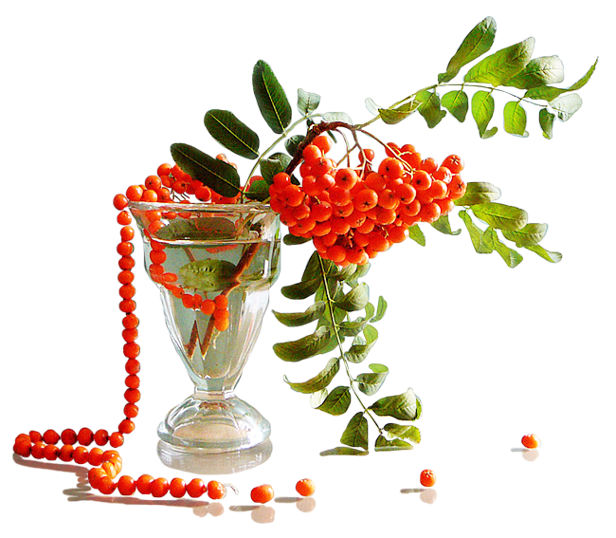
Презентация
к конспекту прогулки-наблюдения
«Уже надела рябина красные кораллы»
в подготовительной группе детей с ЗПР
Воспитатель:
Кириллова Тамара Николаевна
МБДОУ «Детский сад комбинированного вида №3»
г. Данков

Slide 2
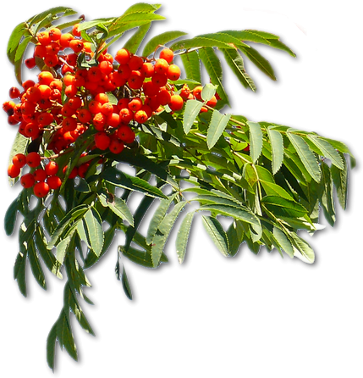
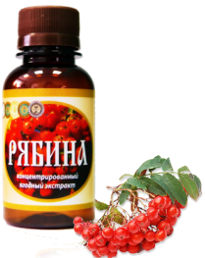
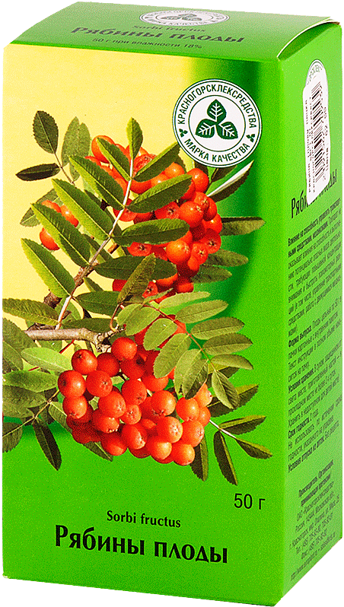
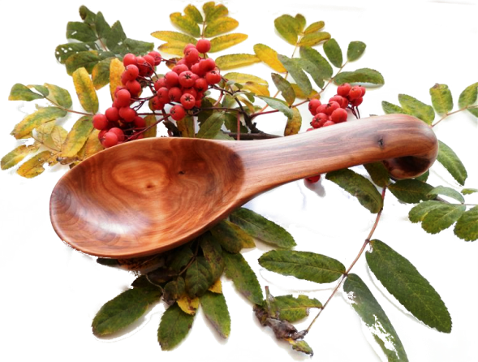
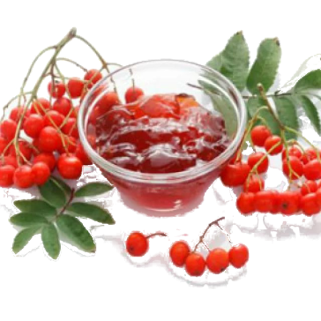
Цель:
1. Расширять и уточнять представления детей о рябине.
2. Познакомить с целебными свойствами рябины.
3. Дать знания об использовании древесины дерева рябины.
4. Закреплять умение правильно вести себя в природе – любоваться красотой природы, не нанося ей вреда.

Slide 3
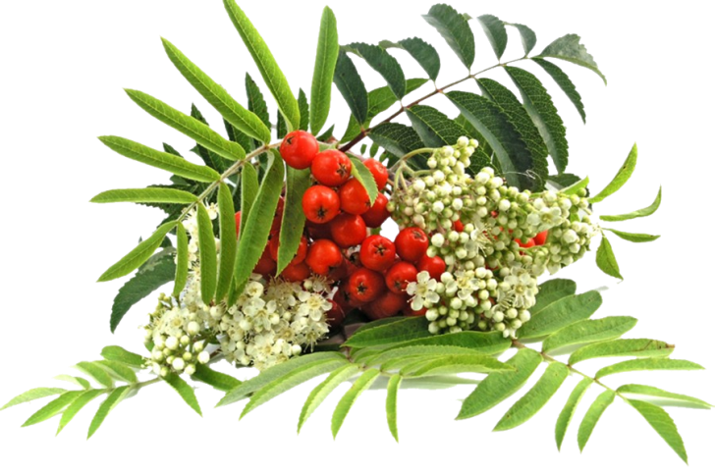
Вступительное слово воспитателя
Сегодня мы найдём на садовском участке красивое дерево, которое надело на себя красные кораллы. Вижу, что не догадались, о каком дереве идёт речь. Тогда попробуйте отгадать загадку, чтобы понять, какое дерево и какие кораллы я имею в виду:
Весной зеленела,
Летом загорала,
Осенью надела
Красные кораллы.
(Рябина).

Slide 4
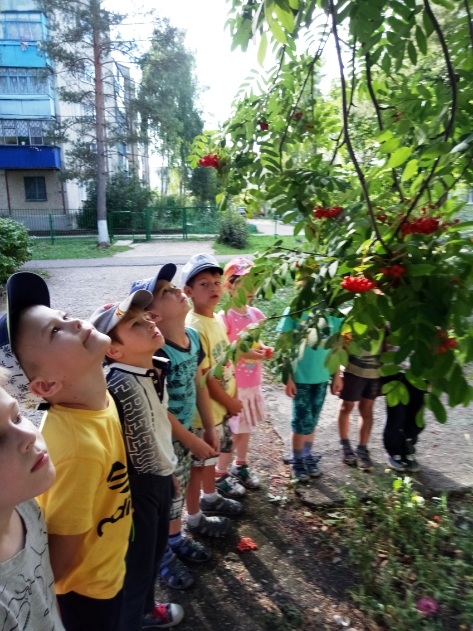
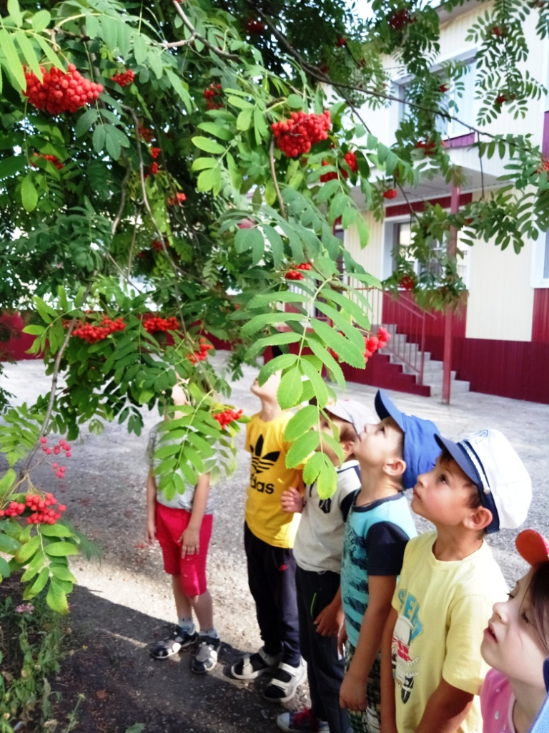
Вступительное слово воспитателя
А теперь ищем на участке рябину. Посмотрите, какие заметные ягоды у рябины!

Slide 5
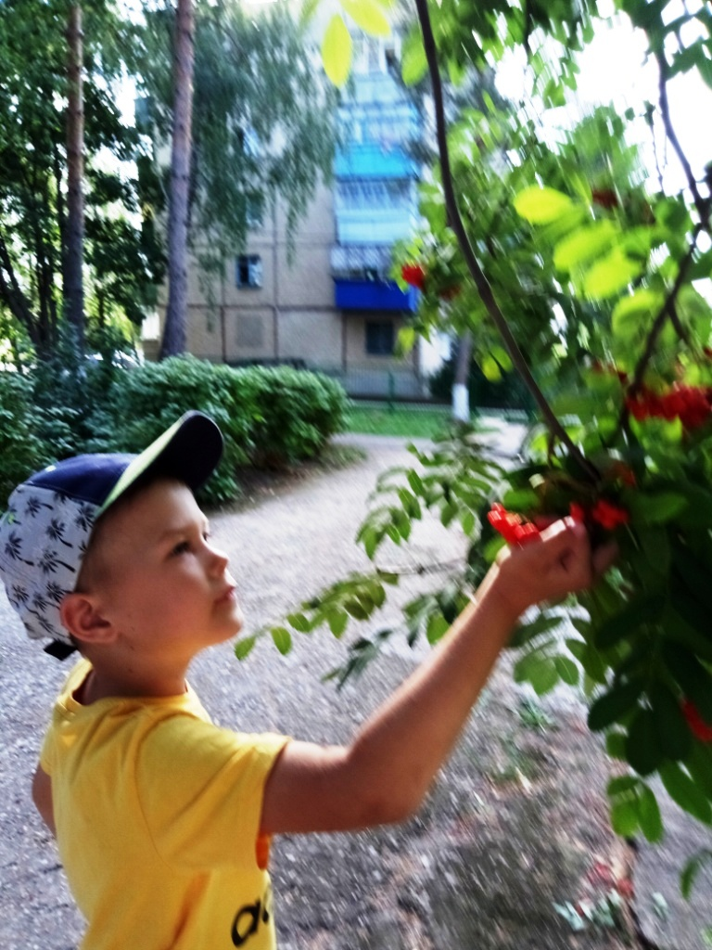
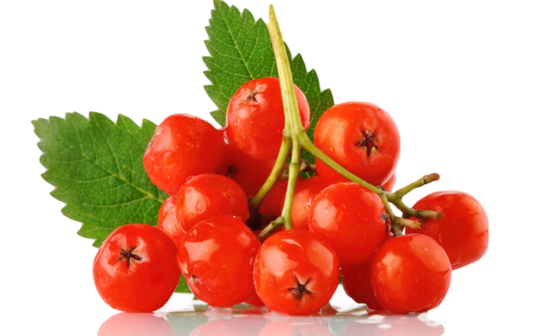
Вступительное слово воспитателя
Научное название у рябины означает «ловящая птиц». Тяжёлые кисти круглых оранжевых и красных ягод привлекают к себе внимание людей. Ягоды рябины похожи
на маленькие яблочки, недаром рябина и яблоня – деревья одного семейства розоцветных. Посмотрите, снизу у каждой ягодки рябины, словно вырезанное, пятиконечное отверстие, издали кажущееся чёрной точкой.

Slide 6
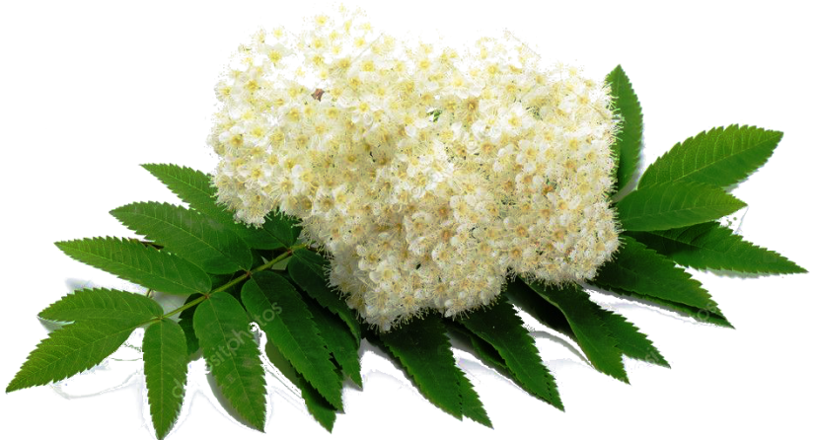
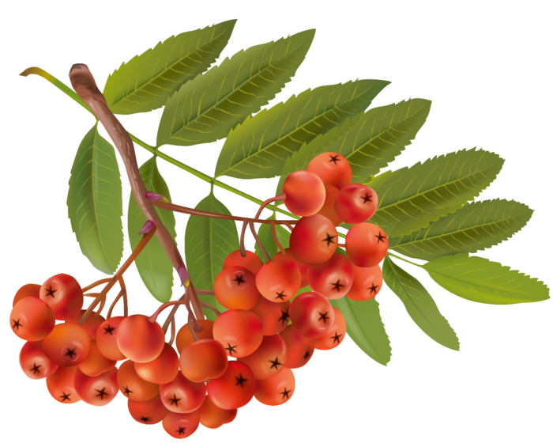
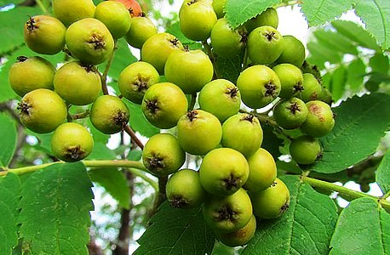
Рассказ воспитателя о рябине
Вспомните, как в конце мая мы стояли под этой рябинкой. Только тогда она цвела. Мы любовались её белыми скромными цветками, которые были собраны в соцветия, напоминающие пирамидки, направленныё остриём вверх. Летом мы видели, что на месте тех цветков появились кисти зелёных плодов. А сегодня перед нами уже созревшие плоды.
- Как называются плоды рябины? (Ягоды).
Ягоды рябины на вкус горькие и терпкие, но именно в сентябре рябина становится вкусной и сладкой. Я сорву гроздь ягод и дам вам попробовать.
- Какими на вкус показались вам ягоды рябины? (Ягоды не понравились, горькие на вкус).

Slide 7
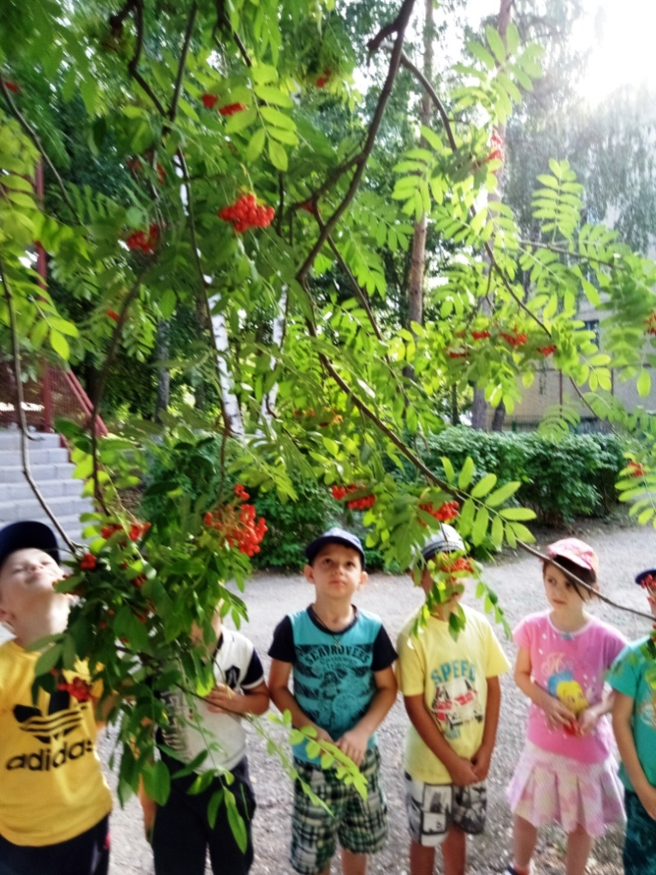
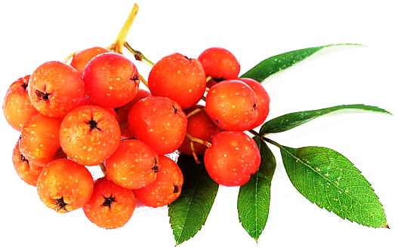
Рассказ воспитателя о рябине
Запомните, что по урожаю рябины можно предсказывать погоду. Если рябины много, то осень будет дождливая, а зима – холодная. Если рябины мало, то осенью будет мало дождей.
- Давайте и мы попробуем определить, какими будут осень и зима. (Ягод много, значит осень будет дождливой, а зима холодной).
Пройдёт время, и мы убедимся, правильный ли прогноз мы составили на осень и зиму.
На Руси рябину особо почитали.
Этому замечательному дереву наши предки посвятили особенный день, который в народе называют днём “Петра-Павла-Рябинника”, и приходится он на 23 сентября, когда созревают яркие ягоды рябины. В этот день ветки с плодами связывали в пучки и развешивали под крышами домов.

Slide 8
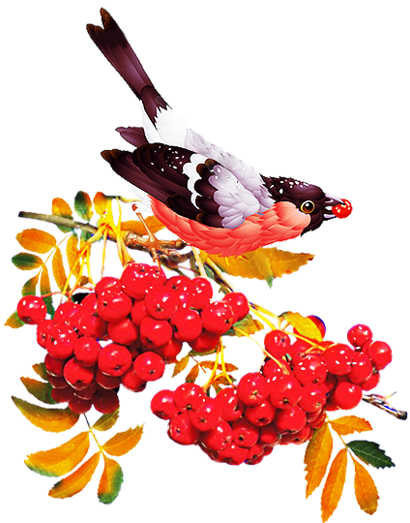
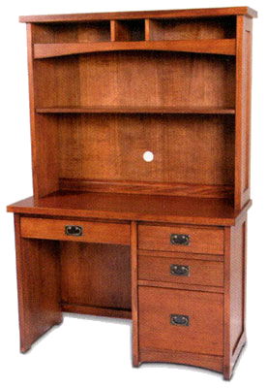
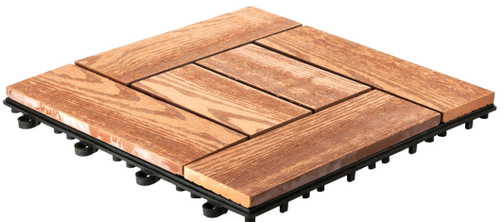
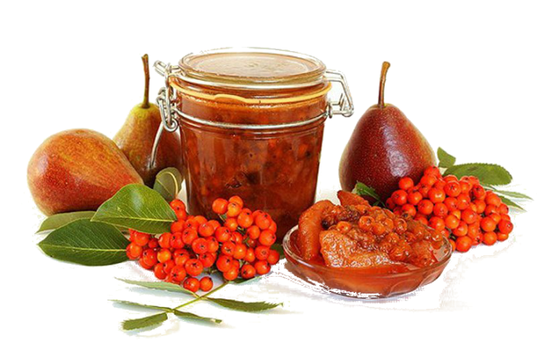
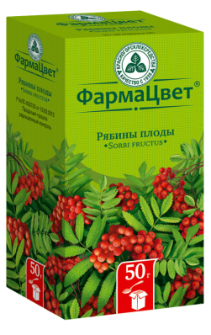
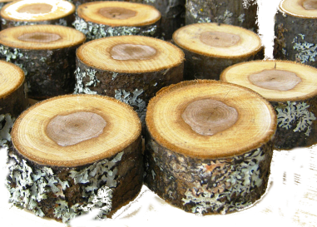
Рассказ воспитателя о рябине
Большим грехом считалось сломать это дерево. А кто срубил рябину, тот сам должен вскоре сильно заболеть или даже умереть.
Обратите внимание, какие у рябины тонкие и гибкие ветки. Они легко гнутся на ветру.
Ягоды рябины помогают людям от многих болезней. Ими лечат печень, почки, мочевой пузырь, давление.
Из рябины получаются вкусный квас, варенье, повидло.
Древесина рябины ценится в столярном деле, хорошо блестит и полируется, из неё изготавливают мебель, поделки, паркет.
Можно сказать, что дерево рябины с красными гроздьями зимой становится природной столовой
для зимующих птиц.

Slide 9
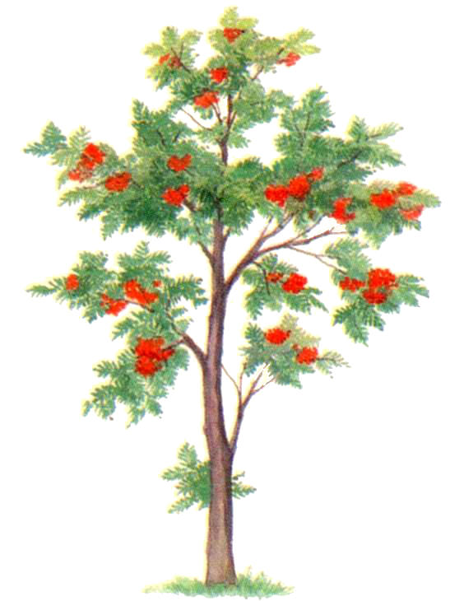
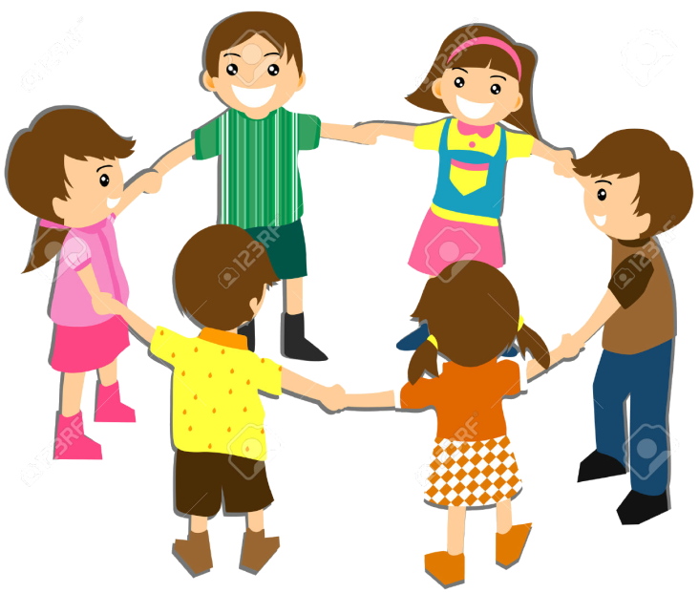
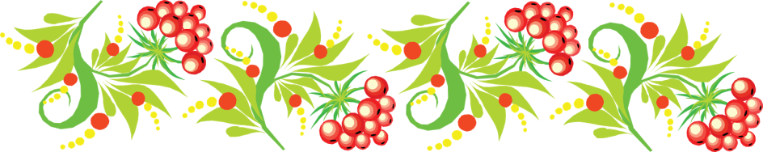
Подвижная игра «Деревце»
Дети берутся за руки и образуют круг. В середине круга становится водящий. Это и есть деревце. Все ходят вокруг деревца и поют:
Мы посадили деревце
Вот так!
Пускай наше деревце
Растёт, растёт!
Вырастай ты, деревце,
Вот такой вышины;
Вырастай ты, деревце,
Вот такой ширины;
Вырастай ты, деревце,
В добрый час!
Потанцуй-ка, Машенька,
Покружись для нас!
А мы это деревце
Щипать будем,
От нашей Машеньки
Убегать будем!
«Деревце» в середине круга должно изображать всё то, о чём поётся в песне: танцевать, кружиться, поднимать и разводить руки в стороны.
Когда дети поют: «А мы это деревце щипать будем», все приближаются к «деревцу», чтобы дотронуться до него, и быстро убегают, а водящий ловит.

Slide 10
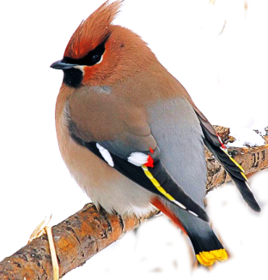
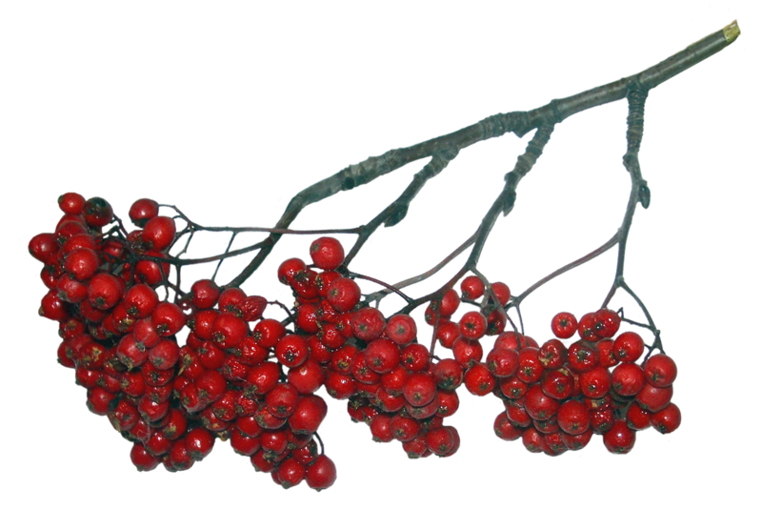
Чтение рассказа В. Сухомлинского
«Кого ждала рябина»
Я хочу прочитать вам совсем маленький рассказ
В.Сухомлинского. Автор рассказывает читателям
тоже о рябине. Но события происходят уже
осенью, когда листья с рябины опали.
Осыпались листья с рябины.
Остались только гроздья красных
плодов. Висят они, как бусинки.
Красивые, но горькие и терпкие.
Какая птичка ни прилетит,
попробует — горькие — и дальше летит.
Однажды утром над рябиной зазвенела
прекрасная песня, будто заиграла серебряная
струна. Прилетели удивительные хохлатые птицы.
Это свиристели. Они прилетели из далекого Севера. Вот кого ждала рябина! Радостно приласкала она хохлатых гостей своими красными ягодами. И не знал никто из птиц, что ягоды рябины стали сладкими.
Говорят люди: от мороза. Нет, не от мороза, а от горя. Ведь так долго ждала рябина своих дорогих гостей, грустила, горевала, думала, что не прилетят. И ягоды от горя стали сладкими.

Slide 11
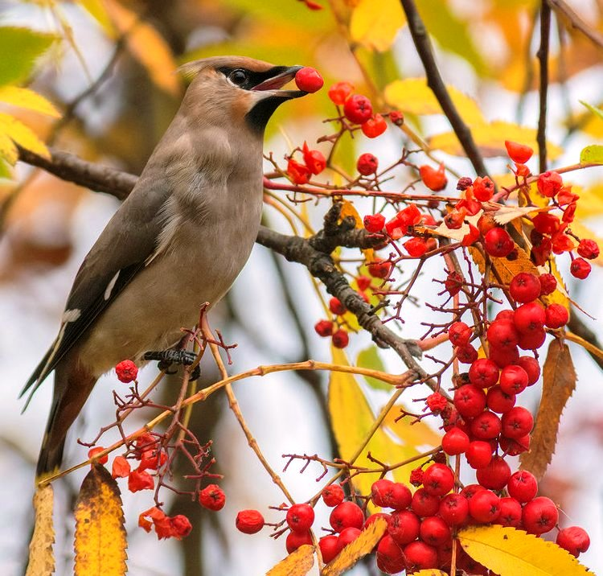
Беседа по содержанию рассказа
- Что осталось на рябине, когда осыпались с неё листья? (Гроздья красных плодов).
- Какие на вкус эти красивые ягоды? (Горькие и терпкие).
- Почему птицы только пробуют ягоды и летят дальше? (Ягоды горькие).
- Какая песня зазвенела однажды утром над рябиной? (Прекрасная песня).
- Какие птицы прилетели в то утро на рябину? (Удивительные хохлатые птицы – свиристели).
- Откуда прилетели свиристели? (С Севера).
- Как встретила рябина гостей с Севера? (Радостно приласкала своими красными ягодами). - Как вы понимаете значение выражения: радостно приласкала своими красными ягодами? (Накормила свиристелей ягодами).

Slide 12
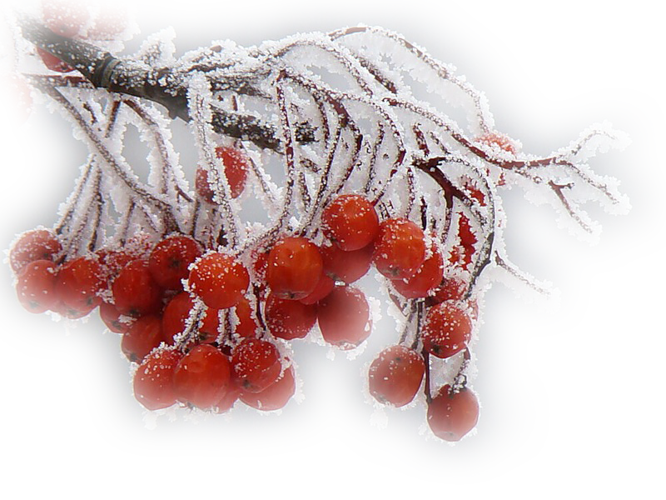
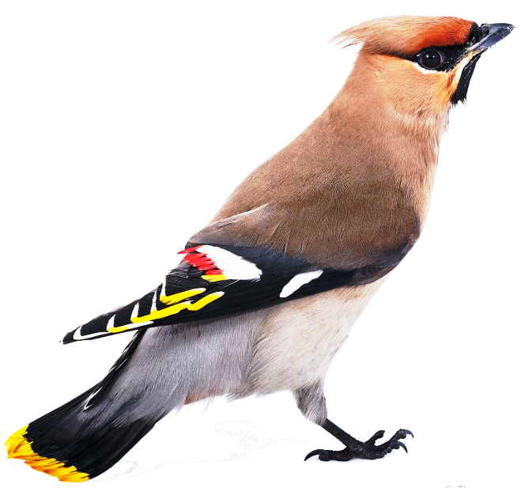
Беседа по содержанию рассказа
- Почему ягоды стали вкусными? (От мороза). А в рассказе говорится, что от горя ягоды стали сладкими. Автор, чтобы обратить внимание читателей на то, что рябине уже созревшей, надо ещё дождаться мороза, чтобы стать сладкой, а на это нужно время, придумал такой приём: рябина грустила и горевала от того, что её не едят птицы.

Slide 13
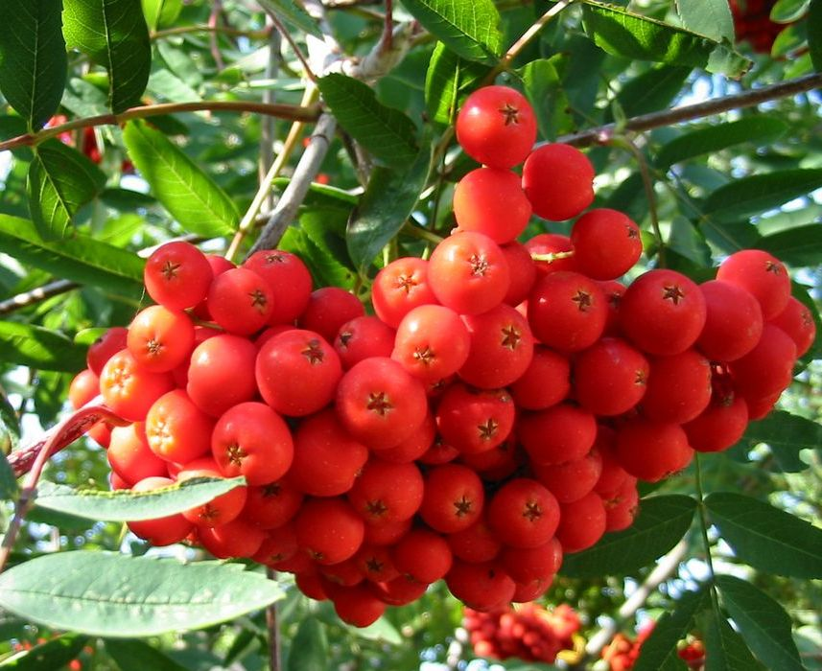
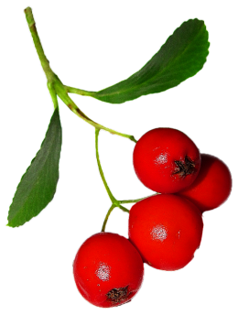
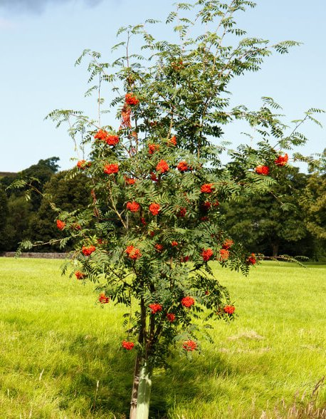
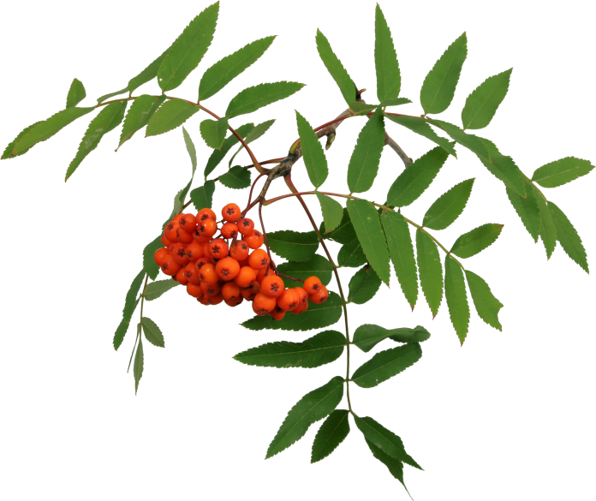
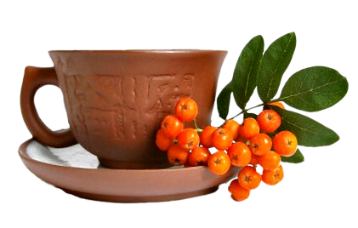
Дидактическая игра «Придумай определения»
а). Придумай определения к слову ягоды (рябины). Какие они?
Горькие
Терпкие
Сладкие
Красные
б). Придумай определения к слову рябина (дерево). Какая она?
Высокая
Низкая
Тонкая
Цветущая
Развесистая

Slide 14
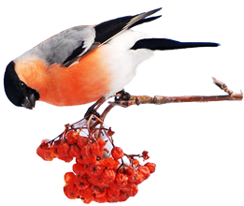
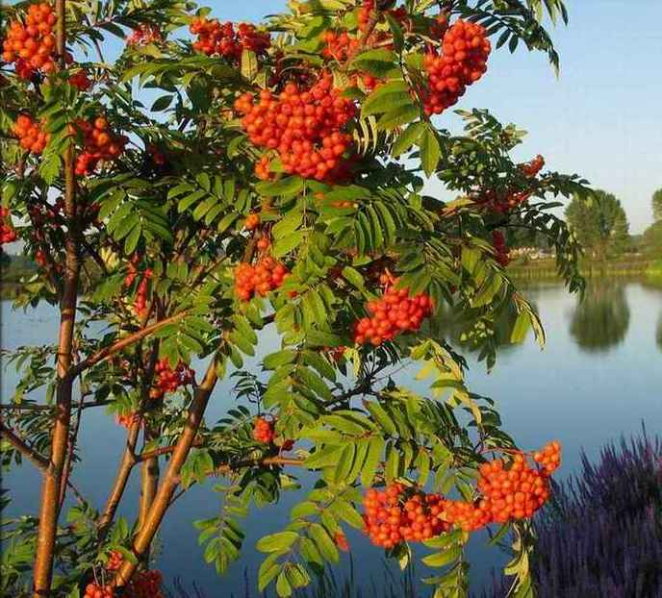

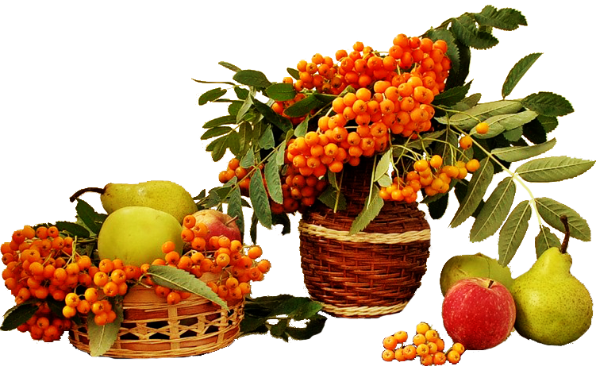
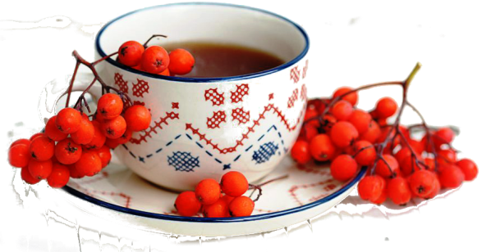
Итог:
Вы уже каждый про себя решил, что нельзя обламывать ветки рябины, потому что этим лишите
города и леса – украшения, а птиц – завтрака или обеда.
И весной и летом,
Осенью, зимой
Красная рябинушка
Хороша собой –
Листьями перистыми,
Гроздьями цветов,
Ягодой полезною,
Зрелая рябина,
Как сама краса
С озорной улыбкой
Смотрит нам в глаза.
Нежная рябинушка
С хрупкой красотой –
Безотказный лекарь
С доброю душой.
Насушите ягод,
Сделайте варенье –
Они вам помогут
В трудное мгновенье.
Думаю, что вы будете всегда помнить о пользе, какую приносит рябина людям и птицам, и станете беречь её.

